Slide 1
English for
International
Communication

Slide 2
實戰篇 Unit 7
「閱讀測驗」
多篇文章攻略

Slide 3
實戰篇 Unit 7
雙篇或三篇文章其實就是組合任幾篇前一單元中所列出的單篇文章。就本質而言，你已可放心知道，雙篇或三篇文章並非陌生的文章類型，因此大部分解題技巧與單篇文章一致。不同的是，多篇文章組合會使篇幅及閱讀量大大增加，含困難度較高的題目及選項比例也增加，因此感覺較具挑戰性。
本單元便要針對多篇文章提供解題技巧及相關練習題。主要技巧包括：
技巧1 | 找出答案選項之關鍵字
技巧2 | 運用刪去法
技巧3 | 破解整合題型

Slide 4
實戰篇 Unit 7
常考題組類型
雙篇題組 | 三篇題組
• 徵人廣告＋求職信 • 信件／電子郵件＋回應 • 文件＋圖表／表格／單據 • 新聞報導＋公告 • 商品評比＋回應 • 兩項同質商品的比較 • 兩篇針對同一項商品的不同評論 • 兩家公司產品或服務的說明 | • 網路廣告＋線上購物列表＋電子郵件 • 信件＋表格／單據＋回應 • 公告＋圖表／表格＋問題／意見 • 信件＋條列資料／資訊＋回應 • 廣告＋價目表＋詢問信件 • 公告＋電子郵件＋意見表

Slide 5
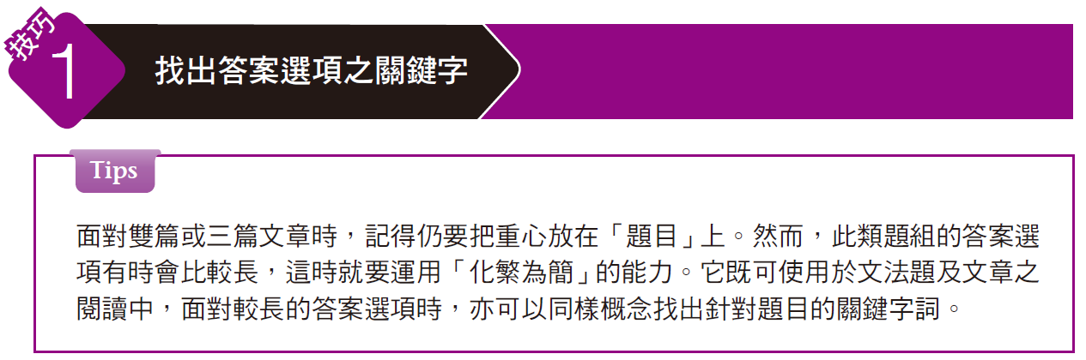
實戰篇 Unit 7

Slide 6
實戰篇 Unit 7
Example
Q: What is a stated advantage of working for Zoneland?
(A) Employees will receive full-coverage health-care insurance as well as a
yearly health checkup paid for by the company.
(B) Employees asked to relocate to the company’s foreign branches will be
able to take their family with them, all living expenses covered by the
company.
(C) Employees can get promoted as soon as six months after being hired,
depending on their work performance.
(D) There is an amazing fitness complex located in the company for employees
to use free of charge.

Slide 7

實戰篇 Unit 7
解析
題目要你找出某個優勢（advantage），因此在瀏覽答案選項時，只要抓出每一項之優勢為何即可。請看以下四個選項的關鍵字說明：
(A) 提到健康保險及每年健檢，既然都跟健康有關，你只要抓出一個字：health，就可以。至於其他細節就不須注意了。
(B) 提到員工被派到海外工作的話可攜眷，且生活費由公司支付，你只要抓出：family， 就可以。
(C) 提到六個月後有機會升遷，你只要抓出：promoted，就可以。
(D) 提到公司內部有免費的健身設備，你只要抓出：fitness complex，就可以。
找出以上關鍵字後，再回文章找，只要文章裡提到的公司優勢與任一選項之關鍵字有相通性便可快速選出答案。

Slide 8
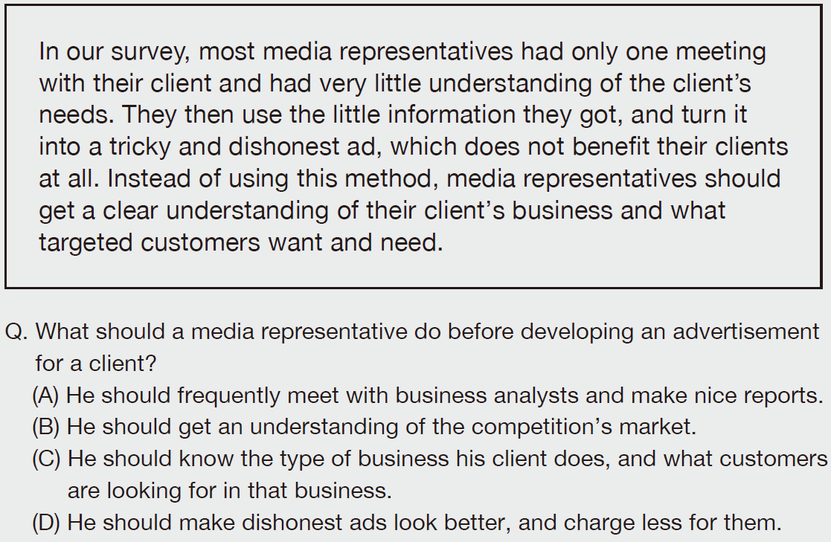
實戰篇 Unit 7
Exercise
以下提供一篇文章之部分摘錄。請先找出問題選項之關鍵字，再回文章找出正確答案。

Slide 9
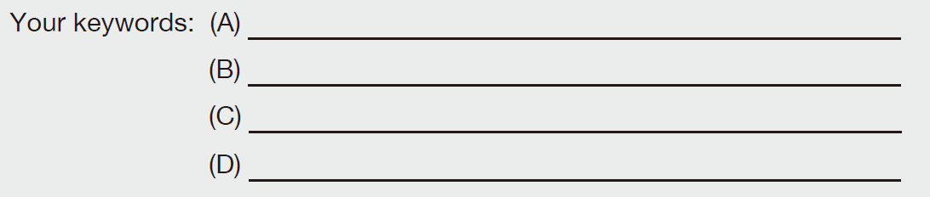
實戰篇 Unit 7
meet analysts; make reports
understand competition
know business and customers
dishonest ads
Your answer:
(C)
中文翻譯
在我們的調查中顯示，大多數的媒體代表和其客戶只有一次的會議，且對客戶需求的瞭解非常有限。然後他們就用獲得的少數資訊，把它們變成詭詐不實的廣告，這樣的廣告對客戶完全沒有助益。媒體代表應該清楚瞭解其客戶的業務範圍及目標客群的需求，而不是使用這樣的方法。

Slide 10
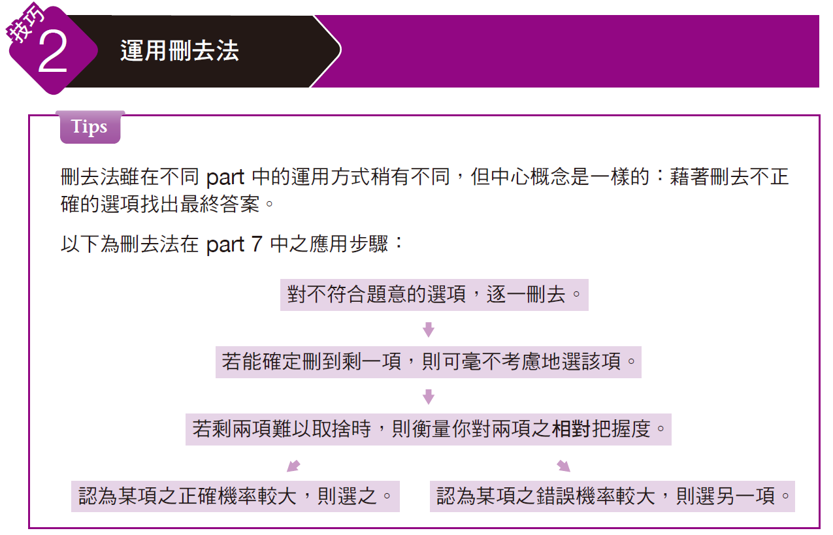
實戰篇 Unit 7

Slide 11

實戰篇 Unit 7
Example
B
Q: How are donation funds used according to this letter?
(A) Donations are used to help cancer patients pay for treatment.
(B) Donations are used to finance the seeking of knowledge concerning cancer.
(C) Donations are used to pay for cancer medicine for those in need.
(D) Donations are used to pay the salaries of scientists.

Slide 12
實戰篇 Unit 7
解析
以上題目先找尋選項之關鍵字詞，然後運用刪去法的思考模式，可得知：
關鍵字詞：
(A) help patients pay
(B) finance the seeking of (cancer) knowledge
(C) pay for medicine
(D) pay scientists
刪去法分析：
(A) 第5 至7 行提到，patients 受惠於某發現，未提到錢，故刪去；
(C) 第7 至8 行提到，開始某cancer medicine 之研究，未提到錢，故刪去；
(D) 第5 行提到，scientists 之發現，未提到錢，故刪去；
答案僅剩：
(B) 選項中的finance「供資金給」意近文中第4 行的fund「提供資金」，the
seeking of (cancer) knowledge 則與第4 行與第5 行的medical research
toward . . . cancer. 相符。

Slide 13
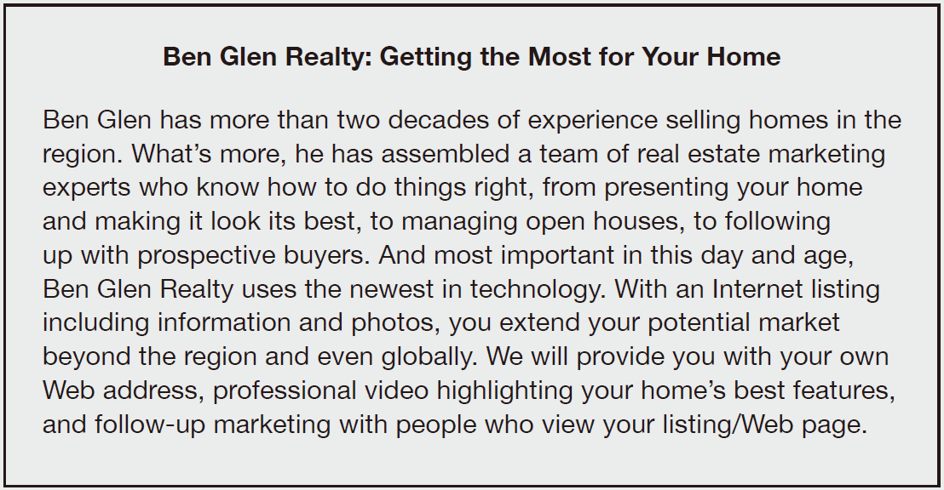
實戰篇 Unit 7
Exercise
以下提供一篇文章之部分摘錄。請先找出問題選項之關鍵字，再回文章找出正確答案。

Slide 14
實戰篇 Unit 7
C
Q. What is something the Internet will do for Ben Glen’s clients?
(A) It will make homes easier to drive to.
(B) It can schedule more convenient open houses.
(C) It will make homes available to more buyers.
(D) It can make a home look bigger than it is.
選項關鍵字詞
(A) ____________________
(B) ____________________
(C) ____________________
(D) ____________________
    easier to drive
    schedule open houses
    available to more buyers
    look bigger

Slide 15
實戰篇 Unit 7
中文翻譯
班恩．葛倫不動產：呈現出您的家最好的一面
班恩．葛倫在本區擁有二十年以上的售屋經驗。更重要的是，他組成了一支熟知該如何把事情做好的房地產行銷專家團隊—從如何呈現您的家，讓它看起來處在最佳狀態，到管理開放參觀日，到追蹤潛在買家等等。在這個時代最重要的是，班恩．葛倫房地產採用最新的科技。透過利用網際網路刊登包括房屋資訊及照片的方式，您的潛在市場將可以超越本區域，甚至到達全世界。我們會提供專屬於您的網址，專業的影片突顯出您住家最棒的特色，並針對看過您的資訊及網頁的人進行後續追蹤。

Slide 16
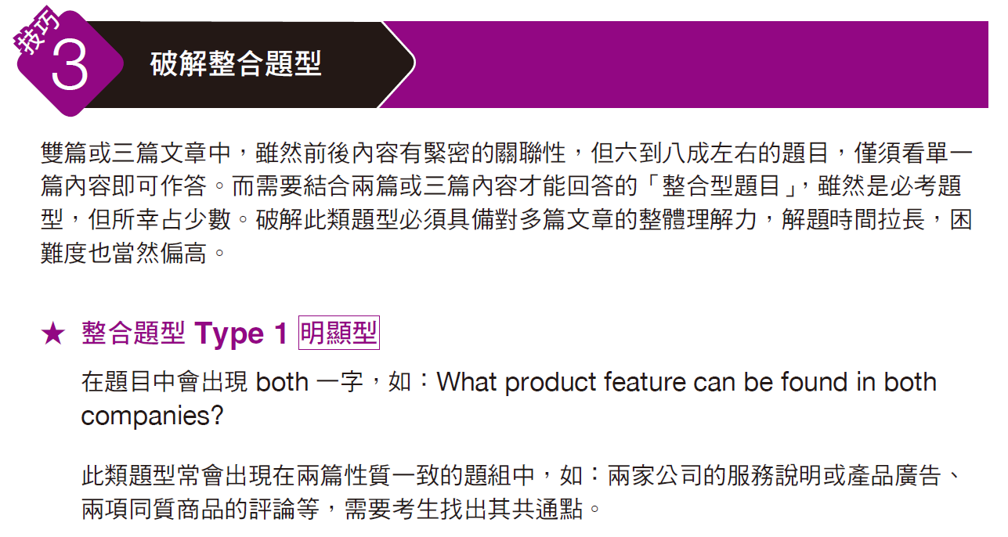
實戰篇 Unit 7

Slide 17
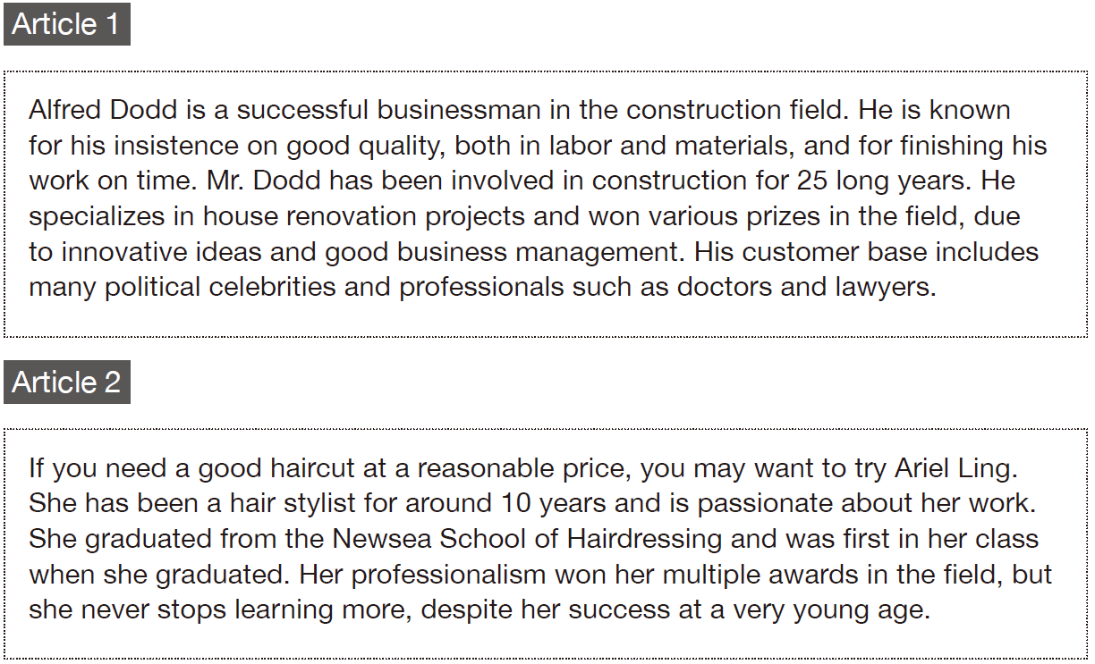
實戰篇 Unit 7
Example

Slide 18
實戰篇 Unit 7
C
Q: What quality do both people mentioned have?
(A) They work in related fields.
(B) They are both known for creativity.
(C) They earned many awards in their fields.
(D) They are both considered young.
解析
選項 (A) 提到兩者在相關領域工作，從Article 1（以下簡稱A1）中得知Dodd 在建築業（construction field），從Article 2（以下簡稱A2）得知Ling 在不相關的美髮業（hair stylist），故刪除。選項 (B) 提到創意，creativity = innovation，形容詞為innovative，在A1 有提，在A2 未提創意相關字詞，可刪除。選項 (C) 提到贏得許多獎項，award 意近A1 中的prize（won various prizes），A2 則提到贏得許多獎項（won her multiple awards），故確定答案為(C)。選項 (D) 提到兩者年紀輕，在A1 未提年紀，故此選項不必看A2 便可確定刪除。

Slide 19
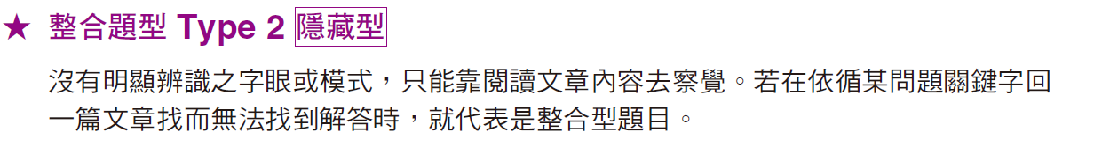
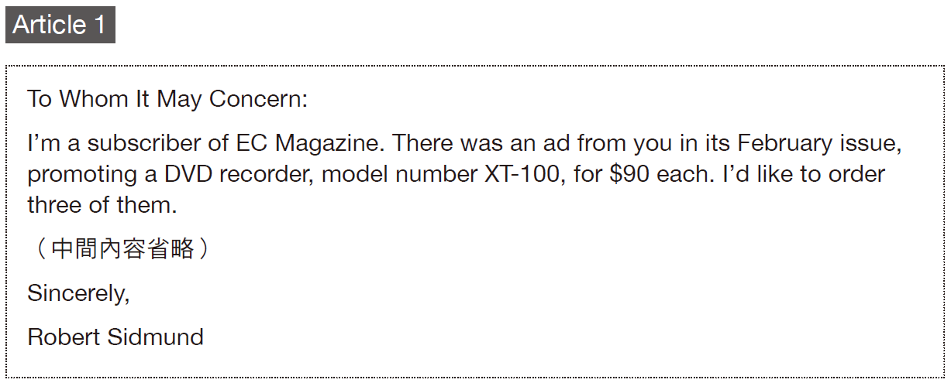
實戰篇 Unit 7
Example

Slide 20
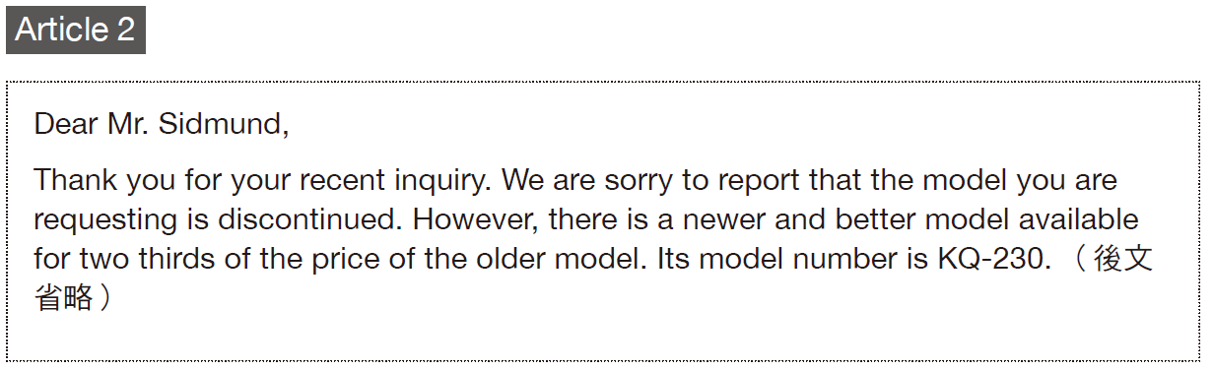
實戰篇 Unit 7
B
Q: How much does Model KQ-230 cost?
(A) $40
(B) $60
(C) $90
(D) More than Model XT-100

Slide 21
實戰篇 Unit 7
解析
問題中的KQ-230 由大寫字及數字組合，在文章中很容易掃描到。然而，在A2 中我們發現有關它的價格敘述只提到“ two thirds of the price of the older model＂（舊機型2/3 的價格），因此確定無法回答，必須同時看A1 的內容。A1 提到XT-100 是$90 ， 與A2 結合後知道XT-100 = older model，因此KQ-230 = older model 價格x 2/3 = $60 ，故答案選 (B)。

Slide 22
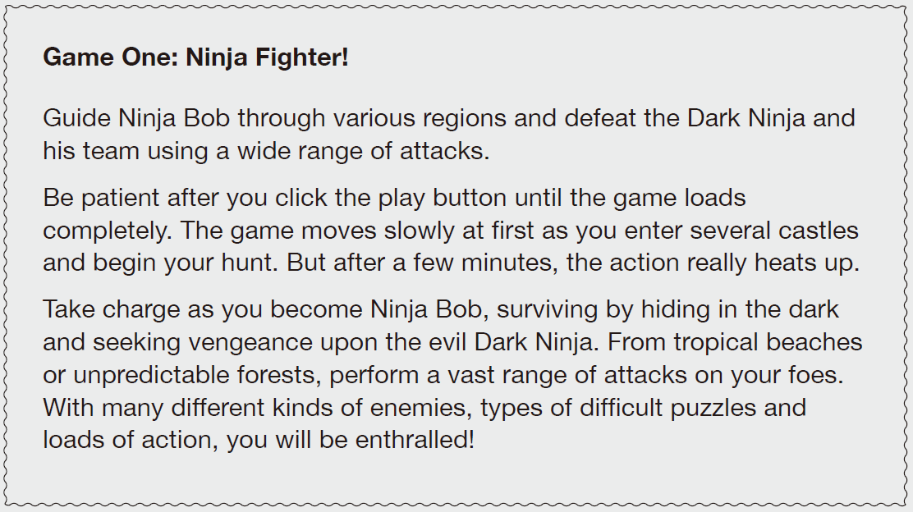
實戰篇 Unit 7
Exercise
Read the following passages and select the best answer for each question.
Questions 1-4 refer to the following product introductions.

Slide 23
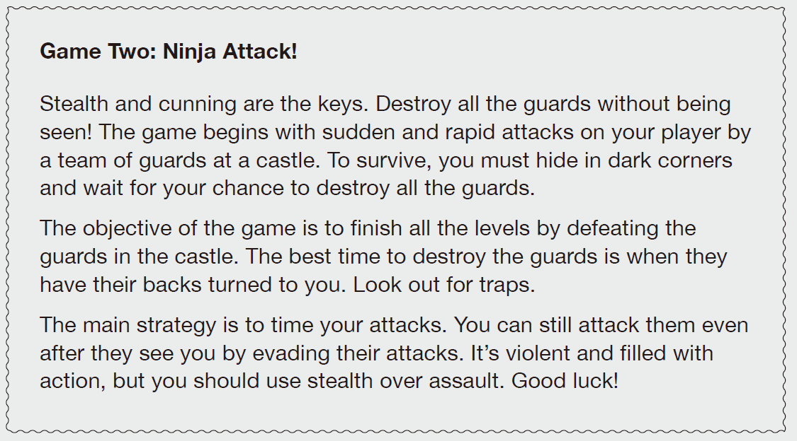
實戰篇 Unit 7

Slide 24
實戰篇 Unit 7
B
D
1. What location is similar in the games?
(A) A forest
(B) A castle
(C) A dungeon
(D) A tropical beach
2. What is one difference between the games?
(A) One is violent; the other is not.
(B) One uses weapons; the other does not.
(C) One is highly complex; the other is simple.
(D) One begins slowly; the other begins rapidly.

Slide 25
實戰篇 Unit 7
A
C
3. What do both of the ninjas have to do to survive?
(A) Hide in shadows
(B) Defeat the castle guards
(C) Hide in a tropical forest
(D) Gather more powerful weapons
4. What is NOT similar between the two games?
(A) Both games use violence.
(B) Both games take place in a castle.
(C) Both games take place in a tropical location.
(D) Both games are full of action.

Slide 26
實戰篇 Unit 7
中文翻譯
遊戲一：忍者鬥士！
帶領忍者鮑伯穿越不同區域，並發動各式攻擊打敗黑暗忍者與其隊伍。
按下開始鍵後要保持耐心，等遊戲載入完畢。遊戲一開始步調較慢，你會進入幾座城堡、展開你的追捕行動。但幾分鐘後，就會有相當激烈的打鬥了。
成為忍者鮑伯你就得扛下重責，藏匿於暗處以求生，伺機報復邪惡的黑暗忍者。從熱帶海灘到深不可測的森林，你將對敵人發動大規模的攻擊。面對多種敵人、難解謎題以及大量的動作場面，你一定會著迷！

Slide 27
實戰篇 Unit 7
遊戲二：忍者攻擊！
潛行與靈巧是重點。要在不被看見的情況下消滅所有守衛！遊戲開始玩家就會遭到一支城堡守衛隊的快速突襲。要存活下來，你就得躲在陰暗的角落，等待消滅所有守衛的機會。
遊戲的目標是藉由擊敗城堡裡的守衛來完成所有晉級。消滅守衛最好的時機就是他們轉身背對你時。小心陷阱。
主要戰略就是抓準攻擊時間。即使被瞧見，你還是能閃避他們的攻擊，並加以反擊。遊戲充滿暴力與動作性，但你仍應以潛行來取代攻擊。祝你好運！

Slide 28
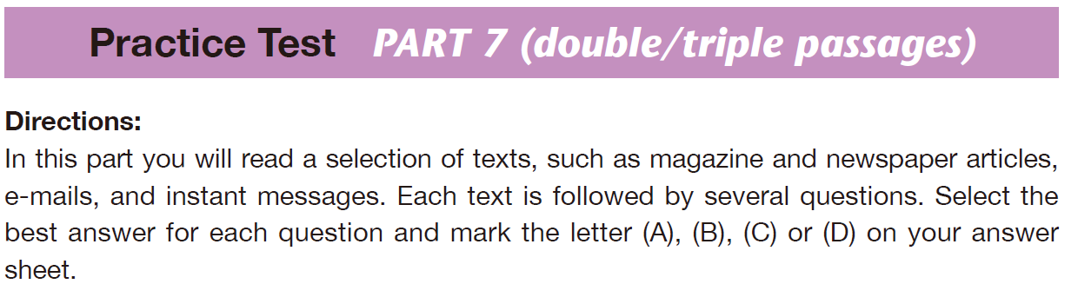
實戰篇 Unit 7

Slide 29
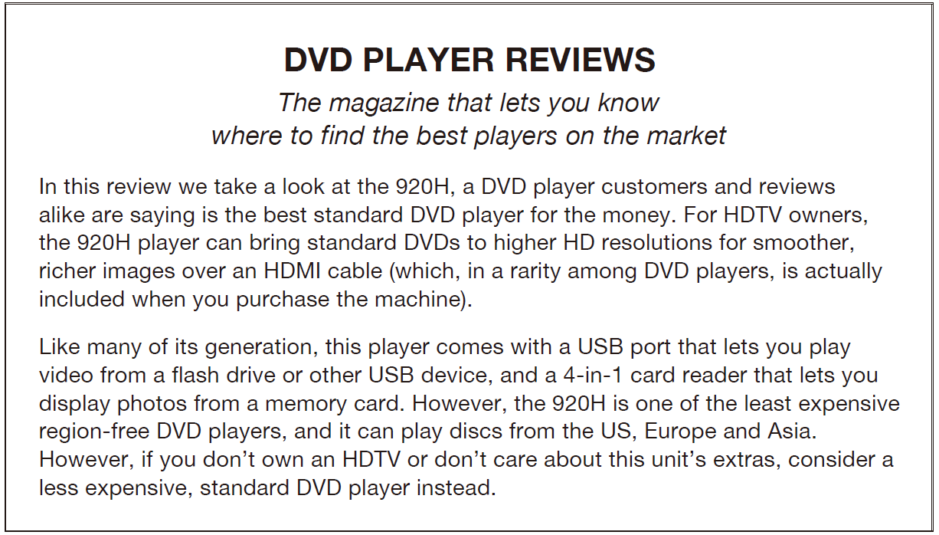
實戰篇 Unit 7
Questions 1-5 refer to the following article and letter.

Slide 30
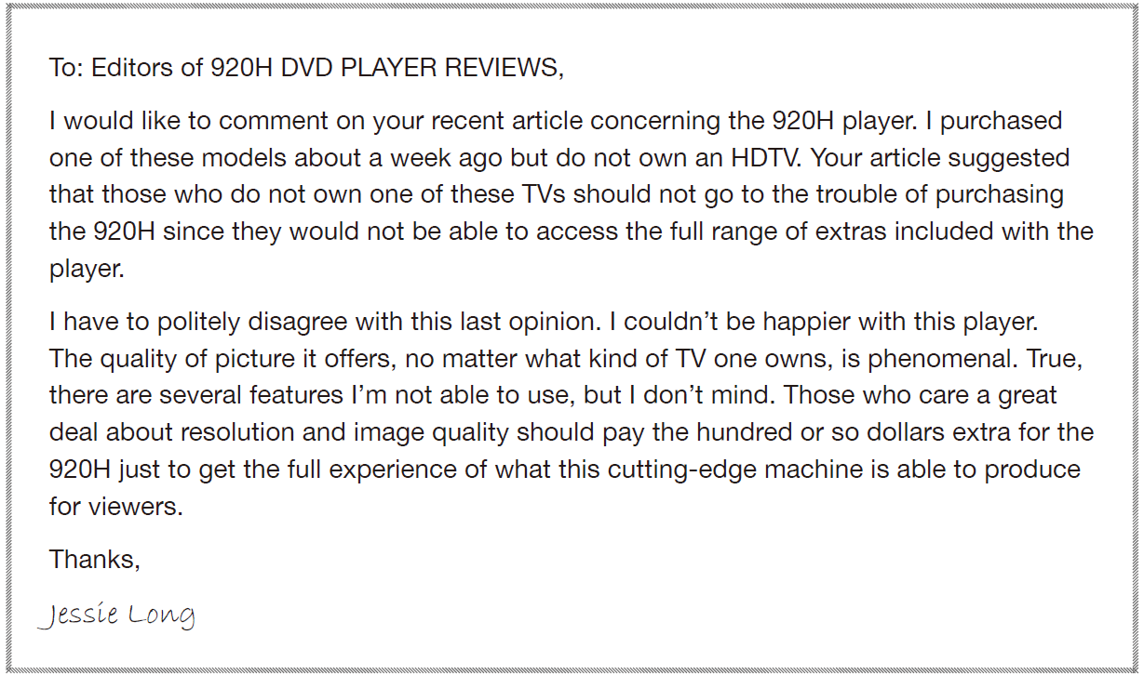
實戰篇 Unit 7

Slide 31
實戰篇 Unit 7
C
A
C
1. What is considered a rarely seen feature on the 920H player?
(A) Its price is relatively high.
(B) It can only be used on HDTVs.
(C) It comes with an HDMI cable.
(D) It has a USB port.
2. What is one of the advantages the reviewer gives for the 920H player?
(A) It is a region-free player.
(B) It is light and portable.
(C) It shuts off automatically and conserves energy.
(D) It only plays movies from the North American region.
3. What does the reviewer NOT say the 920H player is able to do?
(A) Play discs from Asia
(B) Bring standard DVDs to higher HD resolutions
(C) Copy DVDs from any region
(D) Play video from a flash drive

Slide 32
實戰篇 Unit 7
B
D
4. What is the purpose of Mr. Long’s letter?
(A) To inquire as to locations where he can purchase the 920H player
(B) To give his opinion on the review and the 920H player
(C) To agree with everything that was said in the review of the 920H player
(D) To inform the editors that the 920H player is difficult to set up
5. What feature did Mr. Long emphasize about the 920H player?
(A) Its capability to work with the best TVs available on the market
(B) Its low price combined with many extra components
(C) Its ease of use and the ability to view the picture from any angle
(D) Its ability to deliver a clear and detailed image

Slide 33
實戰篇 Unit 7
中文翻譯
DVD 播放器評述
一本讓您在市場上找到最佳 DVD 播放器的雜誌
本篇評述的主角是 920H 型的 DVD 播放器。很多客戶和評述都說這款DVD播放器是最划算的標準型播放器。對擁有高畫質電視的人而言，920H 播放器在播放標準型光碟時，可以透過其高清晰度多媒體介面（HDMI）傳輸線（市面上很少 DVD 播放器有附 HDMI 傳輸線，但在您購買這台機器時就附在裡面了）將畫質變得更柔和、更飽滿。
和許多同一代機型一樣，920H 配備一組 USB 接頭，可以讓你讀取隨身碟或其他 USB 裝置中的影片檔，另外還有一台四合一的讀卡機，讓你可以播放記憶卡中的照片。然而，920H 是最便宜的全區域型 DVD 播放器之一，它可以播放來自美國、歐洲和亞洲的光碟片。不過，如果您並沒有高畫質電視或不在乎這款機型的附加配備，那就請考慮價格較低的標準型 DVD 播放器。
• resolution (n.) 解析度 • rarity (n.) 稀有；罕見 • comes with 附有……

Slide 34
實戰篇 Unit 7
致「920H DVD 播放器評述」編輯群：
我想要針對貴雜誌日前一篇有關 920H 播放器的文章提出我的看法。我大約在一星期前買了一台，但我本身並沒有高畫質電視。貴雜誌的那篇文章建議並未擁有高畫質電視的人不應購買 920H 型，因為他們將無法使用到該款機型內建的所有附加功能。
我必須禮貌地對於上述看法表達我不同的意見。我對這台機器滿意極了。無論你擁有的是哪一種電視，它所提供的畫質都讓人眼睛為之一亮。的確，是有幾項功能我無法使用，但我不介意。那些非常在乎解析度和畫質的人應該要多付一百美元左右購買 920H，以便能夠盡情享受到這款先進機型能為觀眾帶來的體驗。
感謝，
傑西‧隆恩
• phenomenal (adj.) 傑出的；驚人的 • cutting-edge (adj.) 先進的

Slide 35
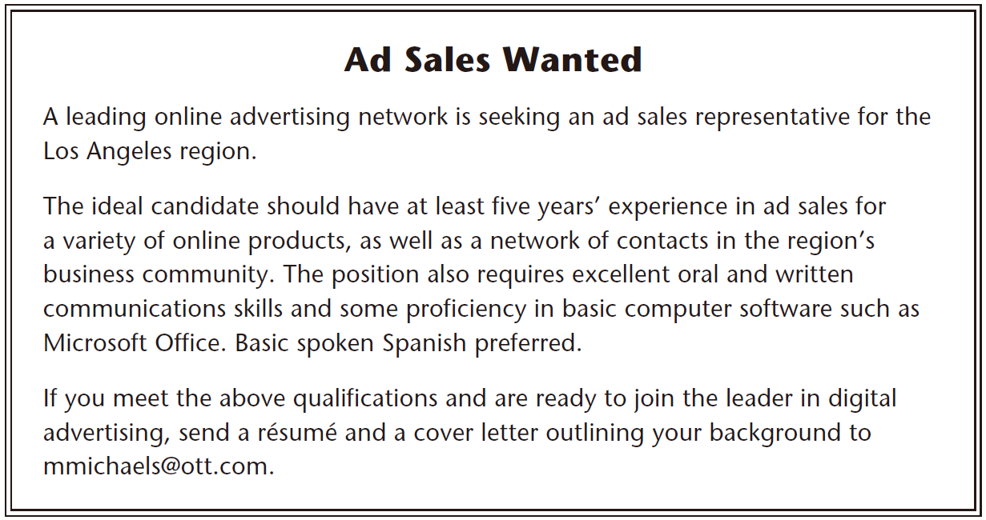
實戰篇 Unit 7
Questions 6-10 refer to the following advertisement and e-mail.

Slide 36
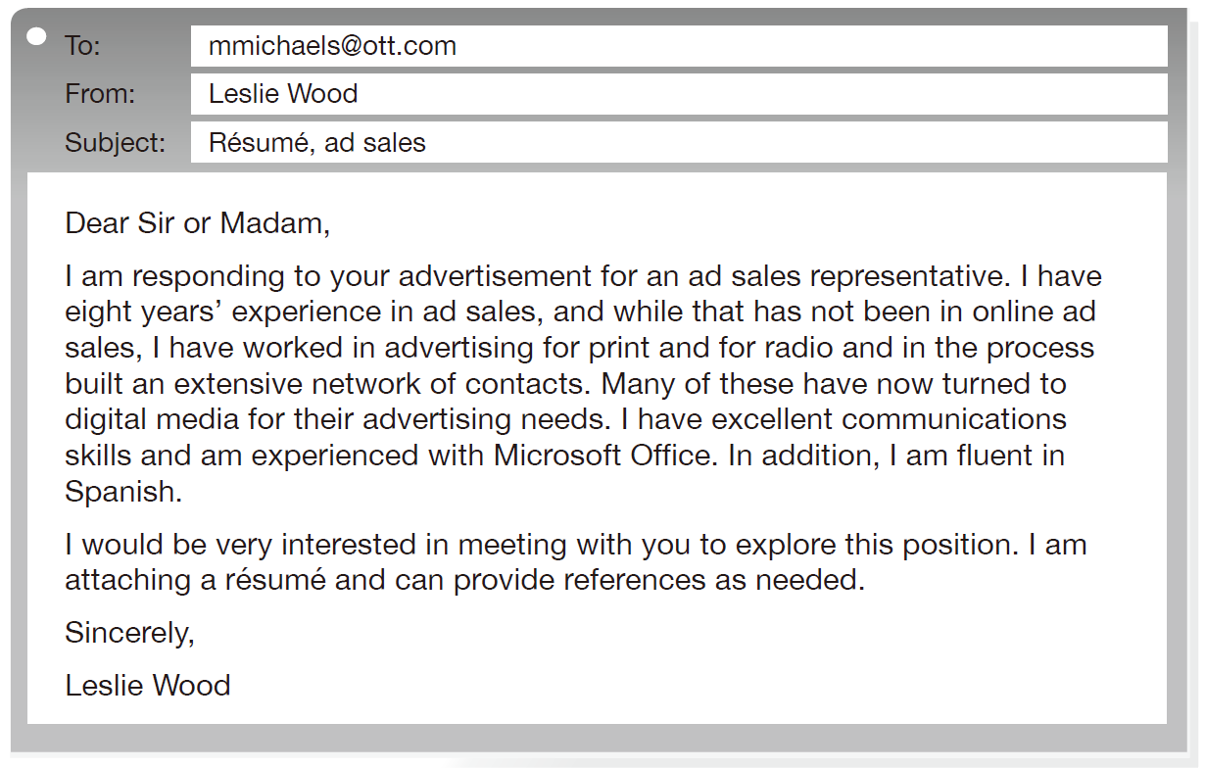
實戰篇 Unit 7

Slide 37
實戰篇 Unit 7
B
D
D
6. How well should the candidate be able to use basic computer software?
(A) Just a little
(B) Fairly well
(C) Like an expert
(D) No experience is needed.
7. What is NOT mentioned as a requirement for the position?
(A) Several years’ experience in the related field
(B) Many connections in local businesses
(C) An ability to write and speak well
(D) A driver’s license and a clean driving record
8. What key qualification for the job does Leslie Wood NOT meet?
(A) She doesn’t know enough people.
(B) She doesn’t have the required computer knowledge.
(C) She has poor communications skills.
(D) She does not have experience in online ad sales.

Slide 38
實戰篇 Unit 7
B
C
9. What are two areas where Leslie is more qualified than asked for?
(A) Computer skills and communications
(B) Spanish ability and years of experience
(C) Online ad sales and computer skills
(D) The number of people she knows and years of experience
10. What did Leslie offer to send upon the potential employer’s request?
(A) Work portfolio
(B) Ad samples
(C) Reference letters
(D) A business card

Slide 39
實戰篇 Unit 7
中文翻譯
徵廣告銷售人員
一間居市場領導地位的線上廣告網絡公司，正在徵求一名廣告銷售代表前往洛杉磯地區工作。
理想人選應該具備至少五年以上不同線上產品廣告銷售經驗，並擁有洛杉磯地區商業團體的客戶人脈網絡。該份職務同時需要絕佳的口語及寫作溝通技巧，並略為精通基礎電腦軟體，例如微軟 Office。最好具備基本西語口說能力。
如果你符合以上條件，且準備好要加入數位廣告的領導業者，就將履歷表及一封簡介您個人背景的求職信寄到 mmichaels@ott.com。
• proficiency (n.) 精通；熟練
• qualification (n.) 資格；能力
• outline (v.) 概述；略述

Slide 40
實戰篇 Unit 7
收件者：mmichaels@ott.com
寄件者：萊絲利．伍德
主旨：履歷表，廣告銷售
親愛的先生或女士，
我要回覆您徵求一位廣告銷售代表的廣告。我在廣告銷售方面擁有八年經驗，雖然那些經驗和線上廣告銷售無關，但我曾任職於平面以及廣播廣告業，並在過程中建立了相當廣泛的客戶人脈，其中許多人現在都已經改以數位媒體來滿足其廣告上的需求。我擁有絕佳的溝通技巧，並且具有操作微軟 Office 的經驗。此外，我也能說流利的西班牙文。
我很有興趣和您見面以便進一步瞭解這個職務。隨信附上履歷，如果需要，我也可以提供推薦人。
謹致，
萊絲利．伍德
• fluent (adj.) 流利的；流暢的 • reference (n.) 推薦人；推薦函

Slide 41
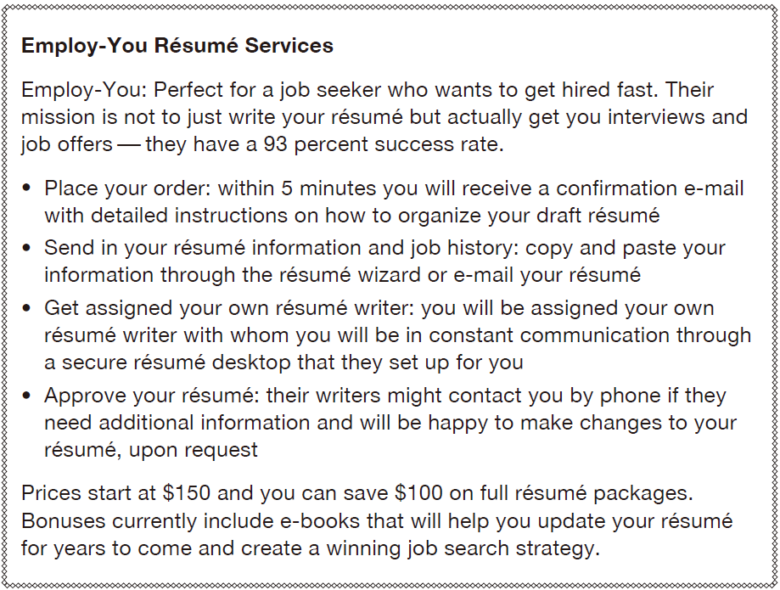
實戰篇 Unit 7
Questions 11-15 refer to the following advertisements.

Slide 42
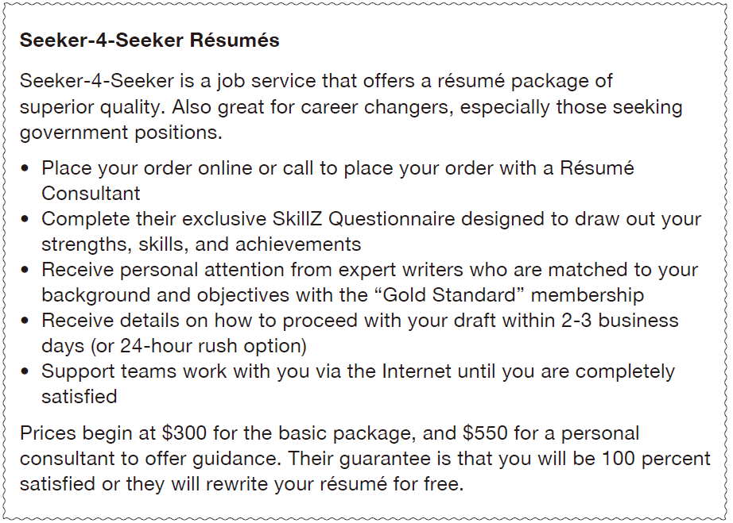
實戰篇 Unit 7

Slide 43
實戰篇 Unit 7
B
D
C
11. What can be inferred about Employ-You Résumé Services?
(A) Its services are much more expensive than Seeker’s.
(B) It offers instructions on drafts more quickly.
(C) It comes complete with a questionnaire to assess skills.
(D) It offers 100% satisfaction guaranteed.
12. What feature is advertised by both services?
(A) A special program installed on your computer
(B) A consultant who is matched with your special needs
(C) A special online wizard to assist in providing information
(D) Assistance and guidance from a professional writer
13. What kind of job seeker would most likely want to sign on with Seeker-4-Seeker Résumés?
(A) A person seeking a medical assistant position
(B) A person seeking a teaching position
(C) An applicant seeking a government position
(D) An applicant seeking a service-industry position

Slide 44
實戰篇 Unit 7
D
B
14. What is the fastest service available through Seeker-4-Seeker Résumés?
(A) Five-minute service
(B) One-hour service
(C) Two-day service
(D) Twenty-four-hour service
15. What options are available if a customer is not satisfied with the Seeker-4-Seeker product?
(A) A money-back guarantee
(B) A free, re-written résumé
(C) Access to “Gold Standard” options
(D) Access to an expert résumé writer

Slide 45
實戰篇 Unit 7
中文翻譯
雇用你履歷服務
雇用你是想快速被雇用之求職者的最佳選擇。其宗旨不只是幫你撰寫履歷，實際上也會幫你獲得一些面試的機會及工作機會，而成功找到工作的機率高達百分之九十三。
價格是一百五十元起，而您若購買整套履歷高手可省一百元。另外，現在購買還附贈能在未來幾年中協助您更新履歷表、創造求職必勝策略的電子書。
• 下訂：五分鐘內您會收到一封電子郵件確認信，裡面會詳細介紹如何草擬您的履歷表
• 送交您的履歷資訊和過往的工作經驗：透過履歷高手複製和貼上您的資料，或以電子郵件寄出您的履歷表
• 指派給您個人的履歷書寫幫手：您將會被分派到專屬的履歷書寫幫手，您可透過他們為您設置的安全履歷電腦程式持續和書寫幫手溝通
• 認可您的履歷表：當幫手們需要其他的資訊時，會和您電話聯絡，根據您的需求，他們也會很樂意幫您修正您的履歷表
• wizard (n.)【 口】奇才；高手
• constant (adj.) 接連不斷的；持續的

Slide 46
實戰篇 Unit 7
搜尋者履歷
搜尋者履歷提供優質的履歷套裝求職服務。這套產品也很適合想換工作的人，尤其是正在尋求公職的求職者。
基本套裝價三百元起，提供個人顧問指導的價格為五百五十元。他們保證讓您百分之百滿意，否則免費幫您重寫履歷。
• 線上訂購或來電向我們的履歷顧問訂購
• 完成獨家設計的SkillZ 問卷調查表，可找出您的優勢、技能及成就
• 加入「金級」會員就可享適合您經歷背景及求職目標的專業履歷書寫幫手的個人諮詢
• 可在兩到三個工作天內收到如何著手草擬履歷的細節（或選擇在二十四小時內完成的急件服務）
• 我們的支援團隊將透過網路來協助您，直到您完全滿意為止
• draw out 掏出；取出 • guidance (n.) 指導；引導

Slide 47
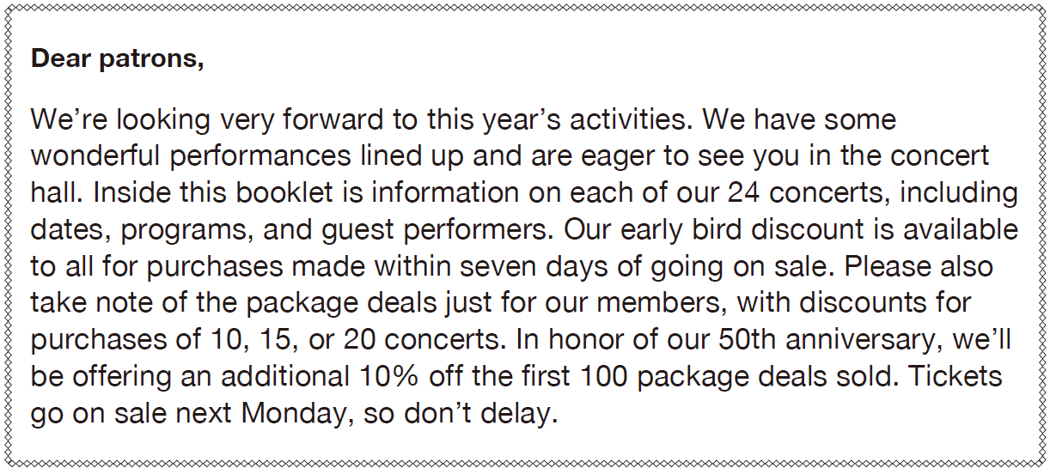
實戰篇 Unit 7
Questions 16-20 refer to the following letter, promotional flyer, and e-mail.

Slide 48
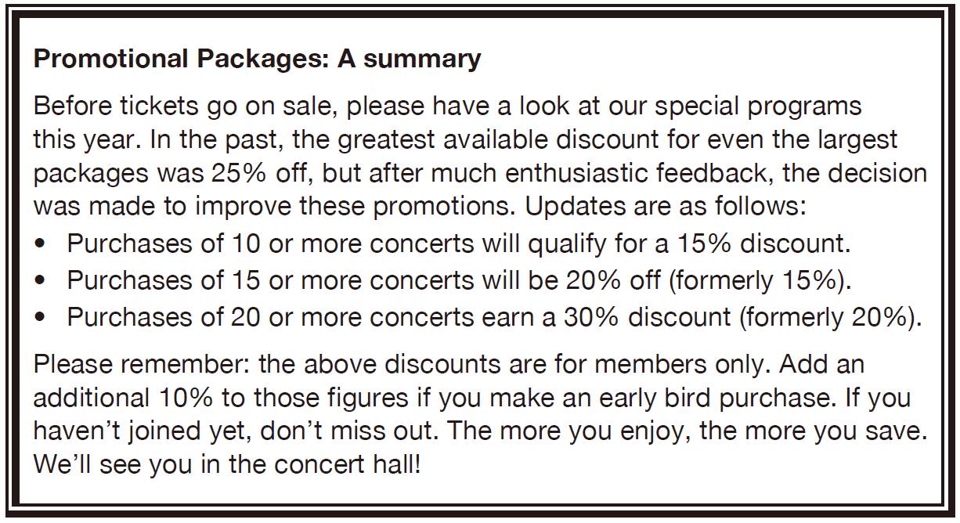
實戰篇 Unit 7

Slide 49
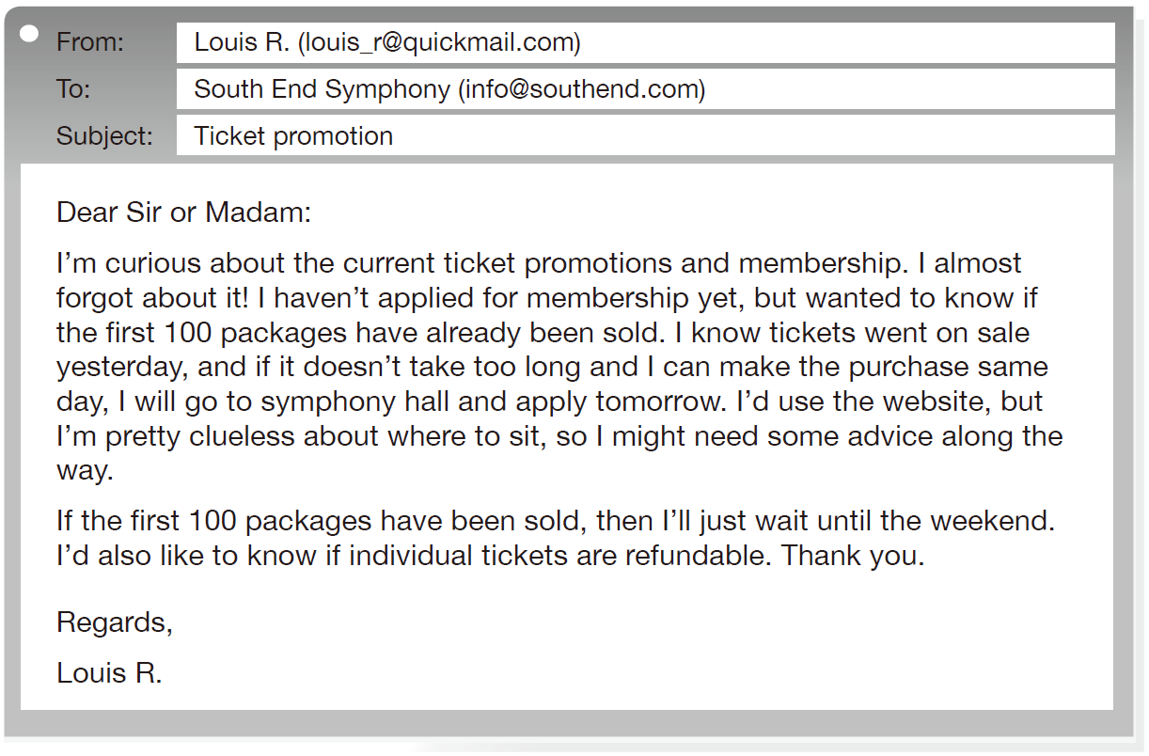
實戰篇 Unit 7

Slide 50
實戰篇 Unit 7
C
C
B
16. When is the earliest Louis can go to symphony hall?
(A) Monday
(B) Tuesday
(C) Wednesday
(D) Thursday
17. Why doesn’t Louis buy tickets online?
(A) He doesn’t know how to navigate websites.
(B) He doesn’t trust the website.
(C) He wants advice for getting the best seats.
(D) He forgot his username and password.
18. Which does Louis NOT ask about in his e-mail?
(A) Refunding tickets
(B) The concert hall’s location
(C) Availability of the promotion
(D) Becoming a member

Slide 51
實戰篇 Unit 7
C
A
19. What’s the minimum discount someone could get on a package deal during the first week of sale?
(A) 10%
(B) 15%
(C) 25%
(D) 40%
20. For which discount does Louis already qualify?
(A) 10% off
(B) 15% off
(C) 25% off
(D) 30% off

Slide 52
實戰篇 Unit 7
中文翻譯
親愛的顧客：
我們非常期待今年的活動。我們有一些很棒的表演等著上演，並且非常期待在音樂廳見到各位。在這份小冊子裡有我們二十四場音樂會的資訊， 包括了日期、節目和演出嘉賓等。我們的早鳥方案開放給所有於銷售活動開始後七天內購票的顧客。同時請注意套裝方案只有提供給我們的會員，購買十場、十五場或是二十場音樂會門票會有折扣。為慶祝我們五十週年紀念，我們會提供前一百名購買套裝方案的人額外九折的優惠。票券將在下禮拜一開始銷售，所以不要延遲了喔。
• purchase (n.) 購買
• take note of 注意
• in honor of 祝賀

Slide 53
實戰篇 Unit 7
促銷方案：概要
在票券開始銷售之前，請看看我們今年的特別方案。在過去，即使是最大型的套裝方案，其最大的折扣是七五折，但由於回應相當熱烈，我們已決定要改善這些促銷活動。更新內容如下：
• 買十場以上的音樂會門票可享有八五折的折扣。
• 買十五場以上的音樂會門票的折扣是八折（之前是八五折）。
• 買二十場以上的音樂會門票可獲得七折的折扣（之前是八折）。
請記住：以上的折扣僅提供給會員。若您購買早鳥票券，可額外再享九折優惠。您若還沒加入會員，可別錯過了。您享受得越多，省得就越多。我們音樂廳見！
• enthusiastic (adj.) 熱情的
• qualify (v.) 取得資格
• miss out 失去獲得利益或獲得樂趣的機會

Slide 54
實戰篇 Unit 7
收件者： 路易斯‧R. (louis_r@quickmail.com)
寄件者：南方交響樂團 (info@southend.com)
主旨：票券促銷
親愛的先生或女士，
我對目前的票券促銷和會員資格感到好奇。我差點就忘記了！我還沒申請會員，但我想知道前一百名套裝方案是否已經售完。我知道票昨天開賣，要是不用花很久時間，能在當天完成購票的話，我就會在明天前去交響樂廳申請。我會使用網站，但我對於要坐在哪毫無頭緒，所以我也許在過程中需要一些建議。
如果前一百名套裝方案已經售完，那麼我就等到週末。我還想知道個人票是否可以退票。謝謝。
謹致，
路易斯‧R.
• refundable (adj.) 可退還的

Slide 55
實戰篇 Unit 7
「閱讀測驗」
多篇文章攻略
-The End-

